Slide 1
VO ツール利用法
Specview
国立天文台 天文データセンター
白崎 裕治

Slide 2
Specview
スペクトルデータの表示
  HSC の全データの他、主要な観測装置によるスペクトルデータ
  複数のスペクトルデータを同時にプロット
スペクトルデータの解析
  複数のスペクトルデータを一つにまとめる。
  ライン・吸収線の測定
  モデルフィット
VOサービスから直接データを取得
http://www.stsci.edu/institute/software_hardware/specview/

Slide 3
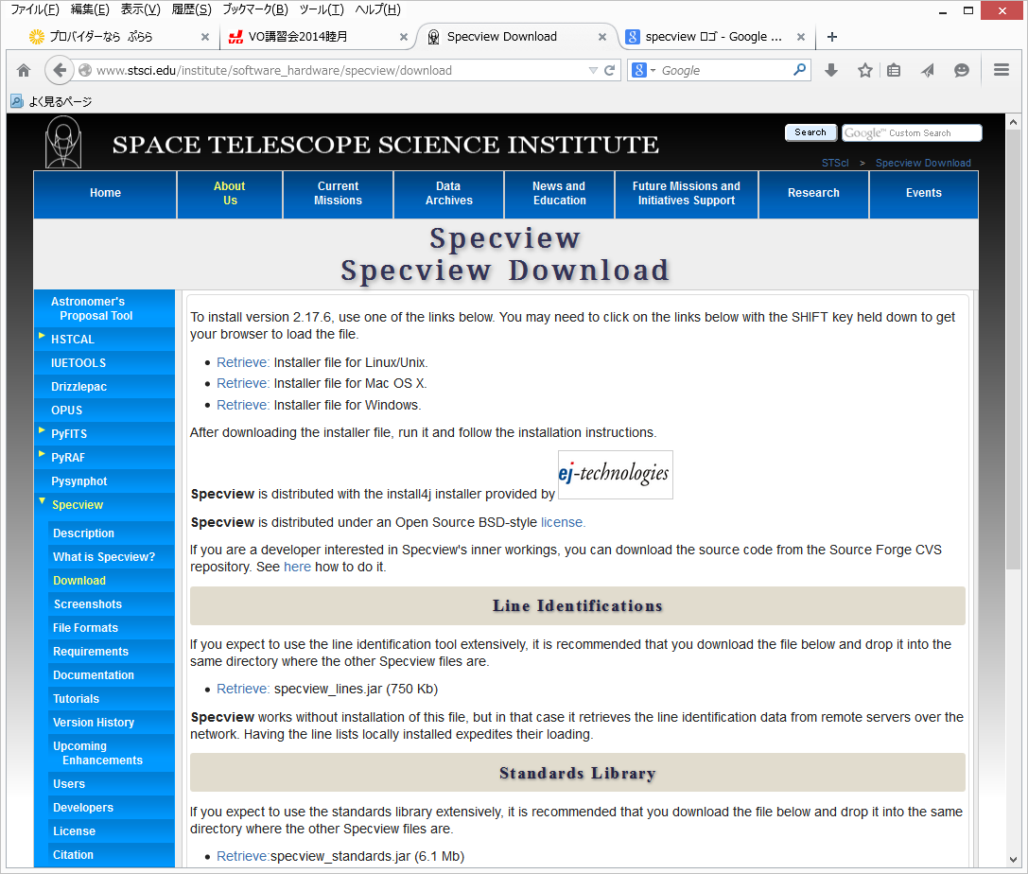
インストール
インストーラーをダウンロードし、実行する。
ラインデータ等もダウンロードして、Specview がインストールされているディレクトリ・フォルダに追加する。
  specview_lines.jar
  specview_standards.jar
  specview_kurucz.jar

Slide 4
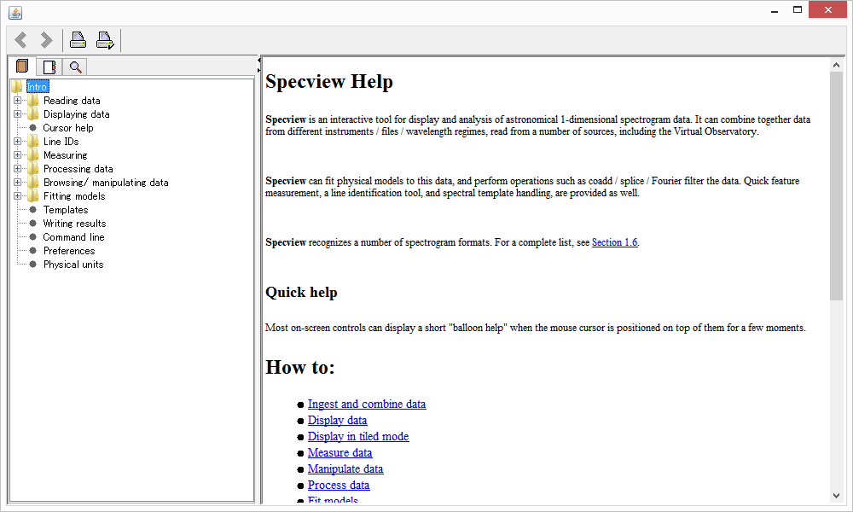
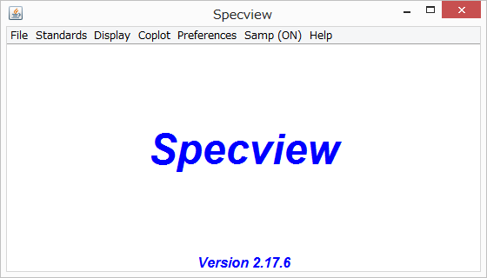
マニュアル類
講習会ページ
  http://jvo.nao.ac.jp/vos2015a/
本家マニュアル
  オンラインヘルプhttp://specview.stsci.edu/javahelp/Main.html
  チュートリアル http://www.stsci.edu/institute/software_hardware/specview/tutorial
アプリ画面のヘルプ

Slide 5
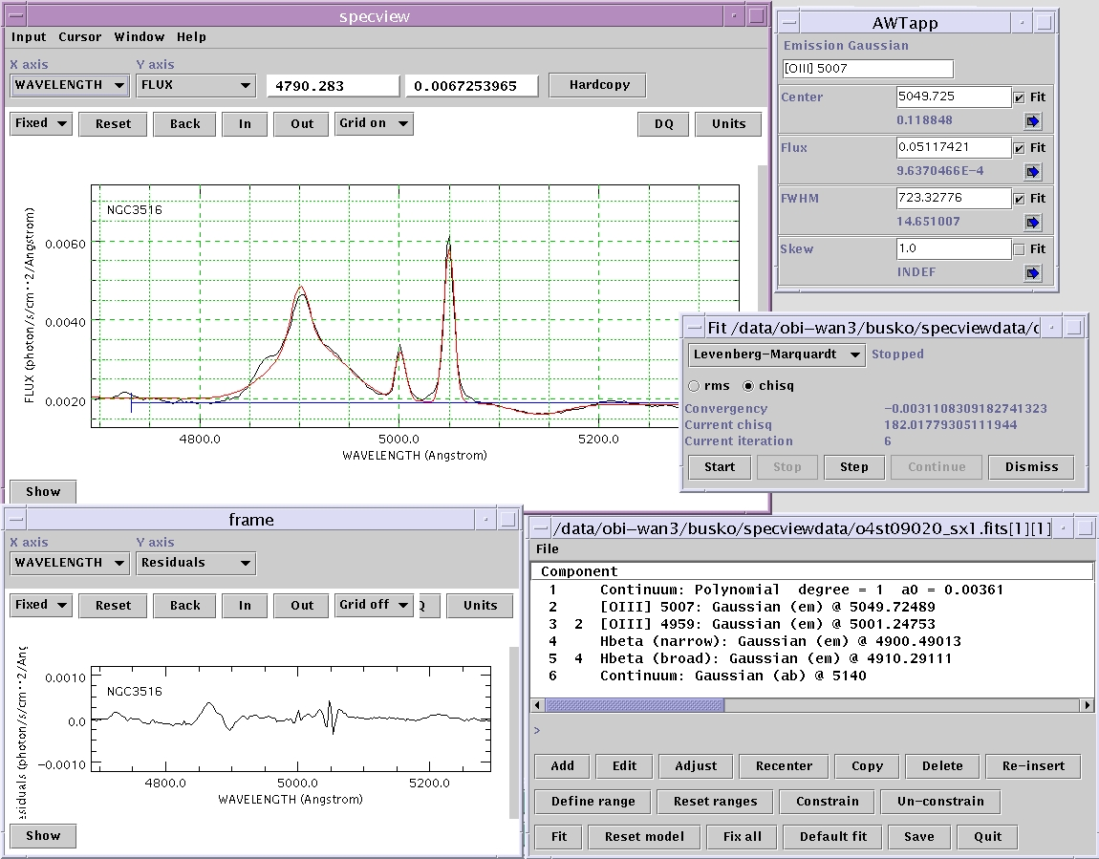
Specview

Slide 6
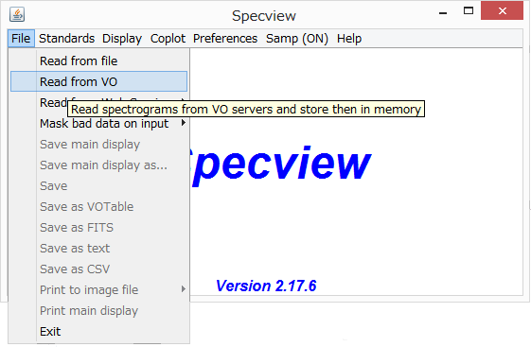
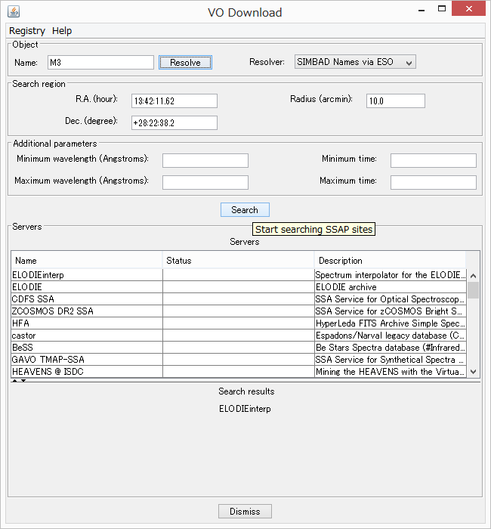
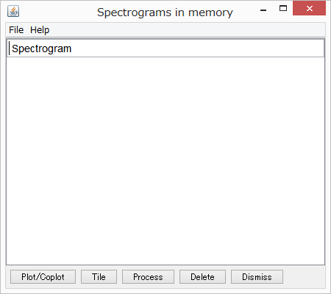
データの読み込み (1/2)

Slide 7
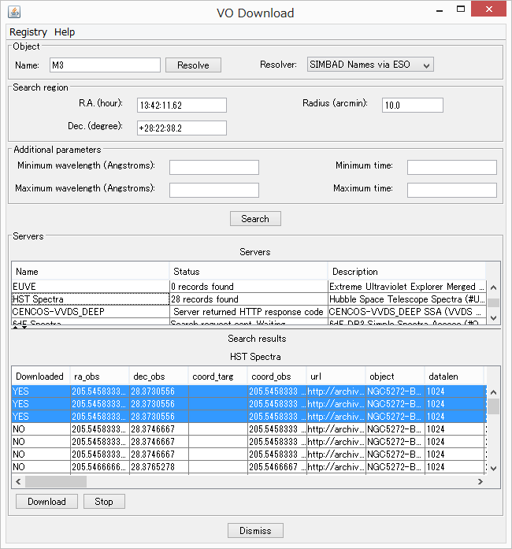
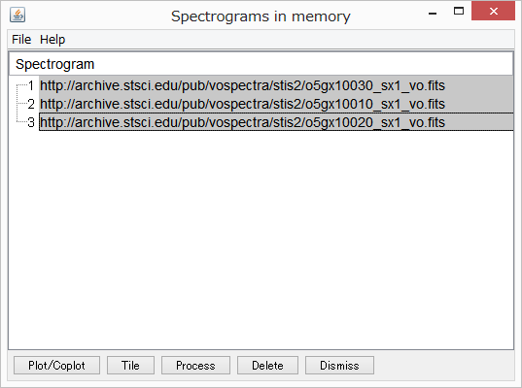
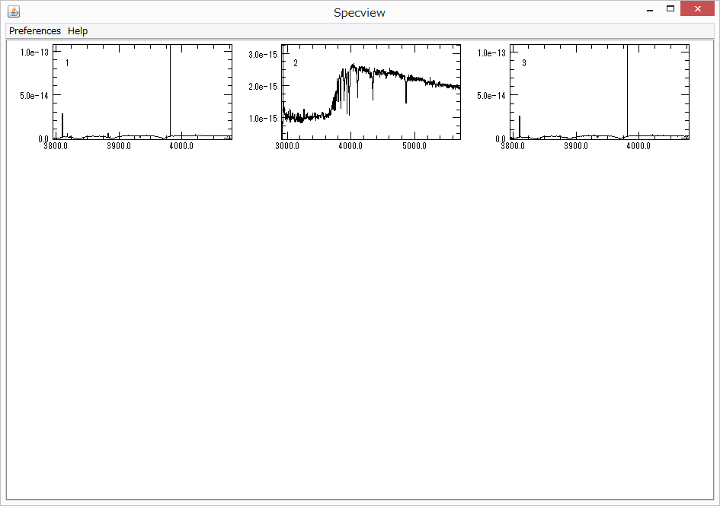
データの読み込み (2/2)

Slide 8
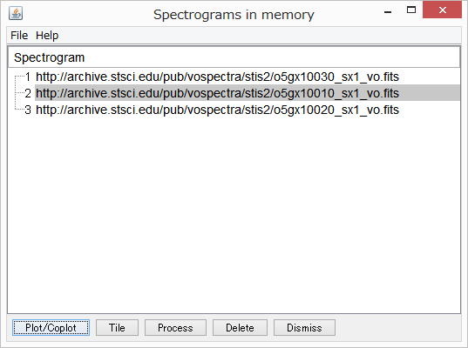
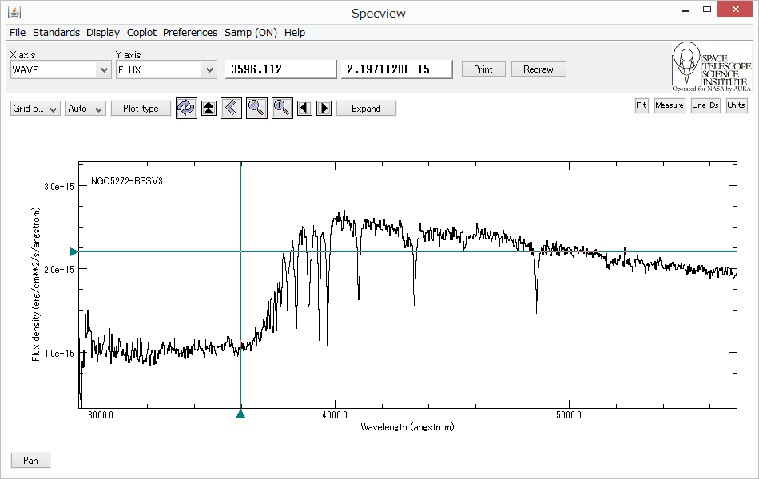
データの表示

Slide 9
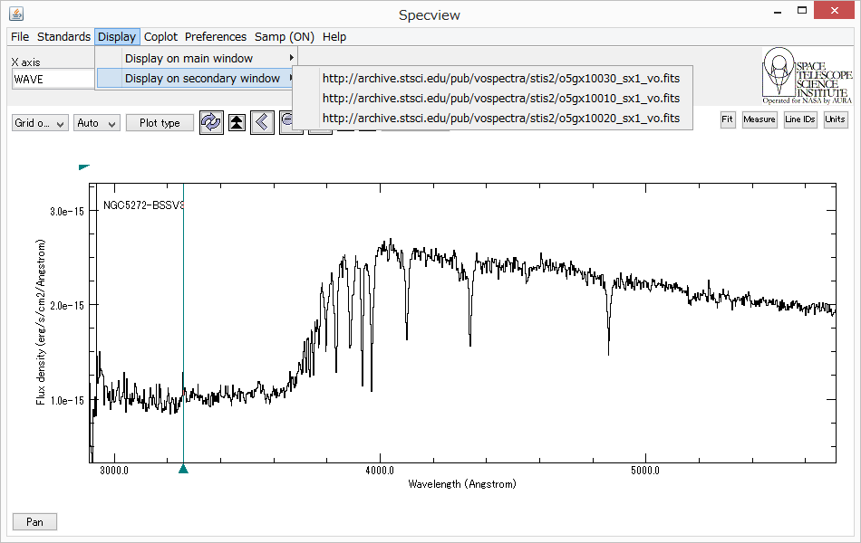
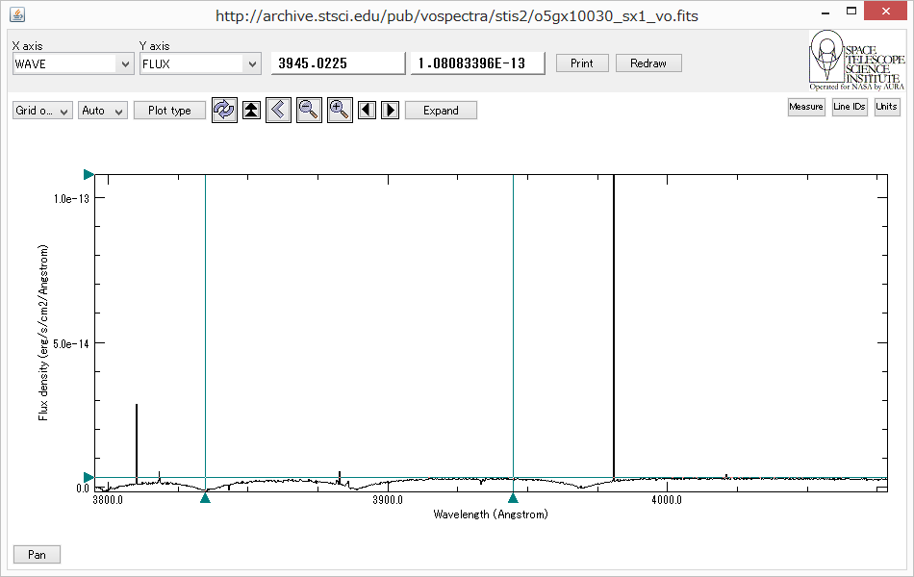
表示データの切り替え
“Display” メニューの “Display on main window” を選択し、データを選択すると、選択したデータが同じ Window に表示される。 もとのデータは消える。
“Display” メニューの “Display on secondary window” を選択し、データを選択すると、選択したデータが別の Window に表示される。 もとのデータはそのまま残る。

Slide 10
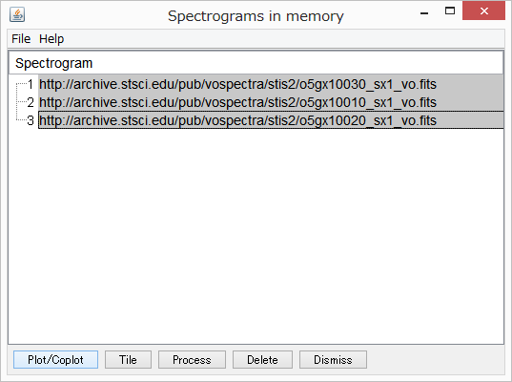
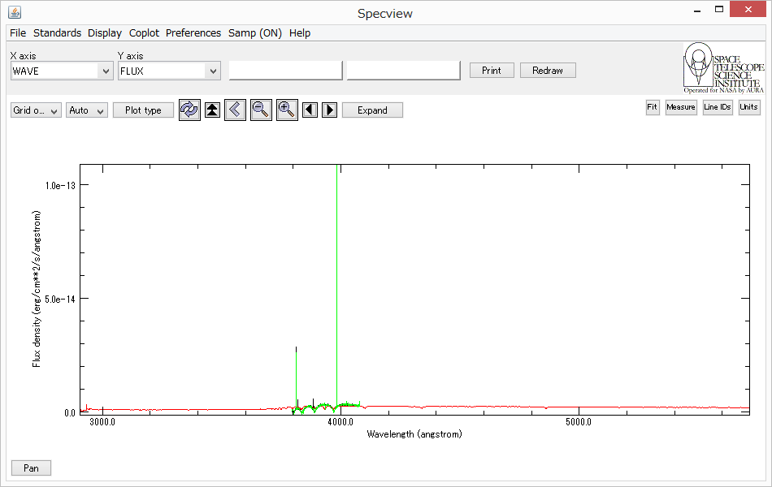
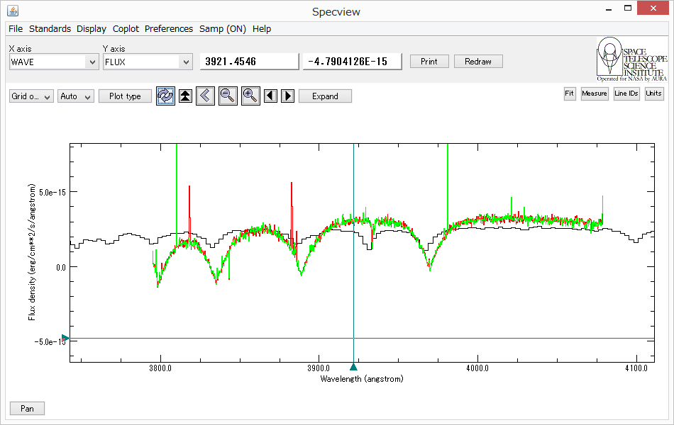
複数データを重ねてプロット
シフトキーを押しながら複数データを選択し、“Plot/Coplot” ボタンを押すと選択したデータが重ねて表示される。
マウス操作で拡大したい領域を選択するとことができある。

Slide 11
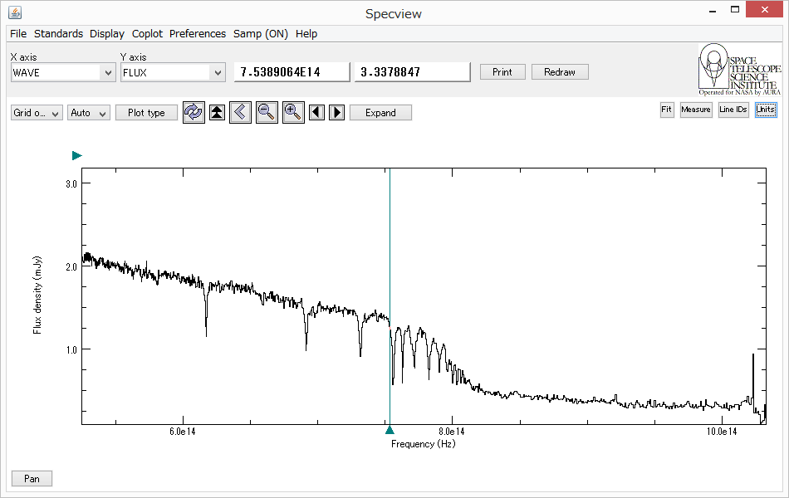
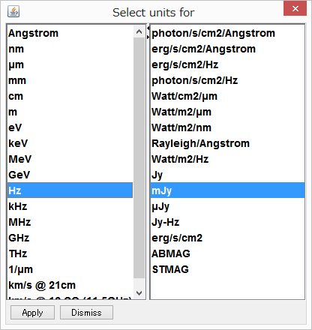
X,Y 軸の単位変更

Slide 12
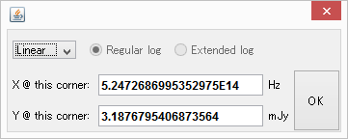
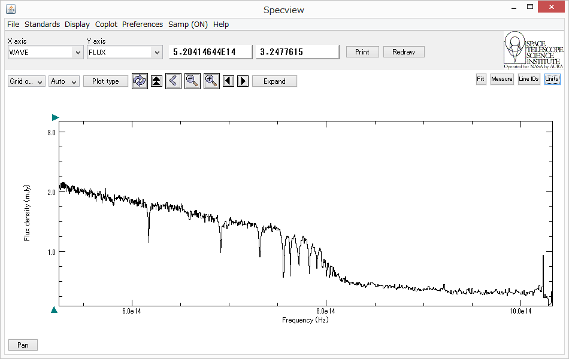

X,Y軸範囲指定
四隅のいずれかににカーソルを移動させ、そこでクリックするとそこの角の座標を指定できる。

Slide 13
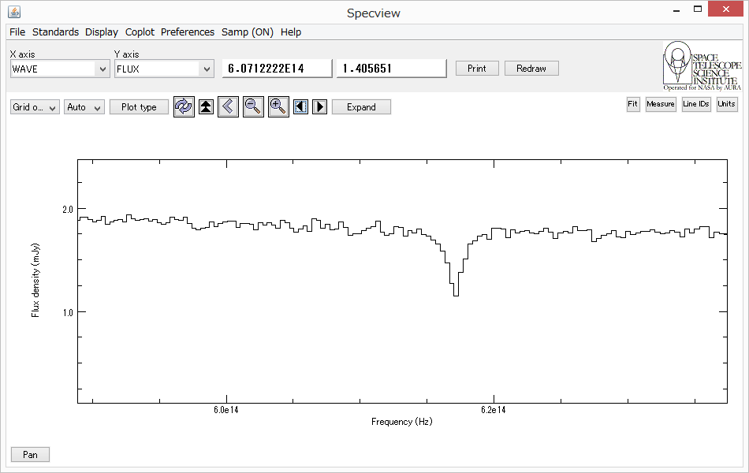
表示領域の移動、拡大・縮小
一つ前の表示に戻る
表示領域の拡大・縮小
表示領域を左右に移動
X軸の拡大
初期状態に戻す
極端な外れ値を除いて全体を表示
シフトキー＋マウスホイール操作でX軸の拡大縮小

Slide 14
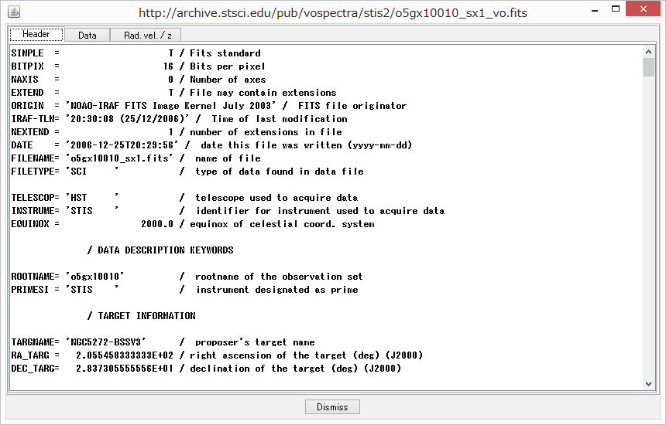
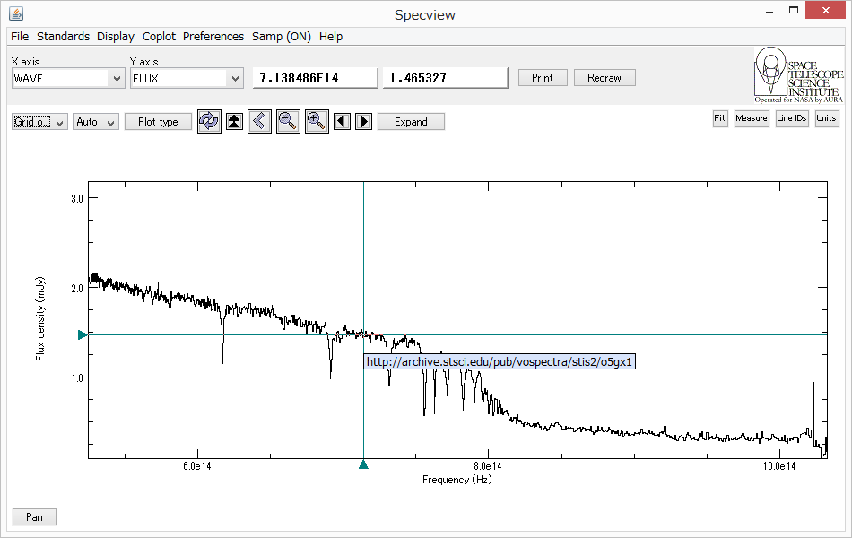
表示データの情報表示
データ線上で右クリックすると対応するデータの FITS ヘッダーが表示される。
データ線上で左クリックすると対応するデータのURLが表示される。

Slide 15
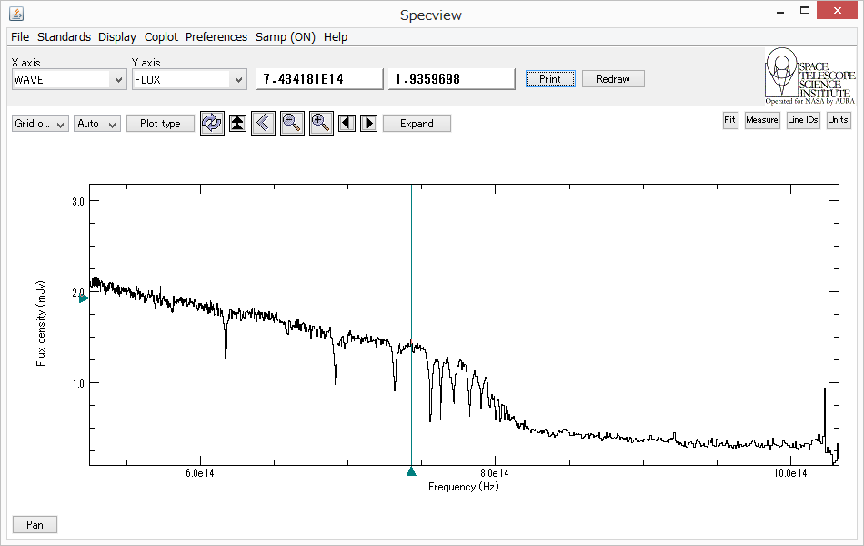
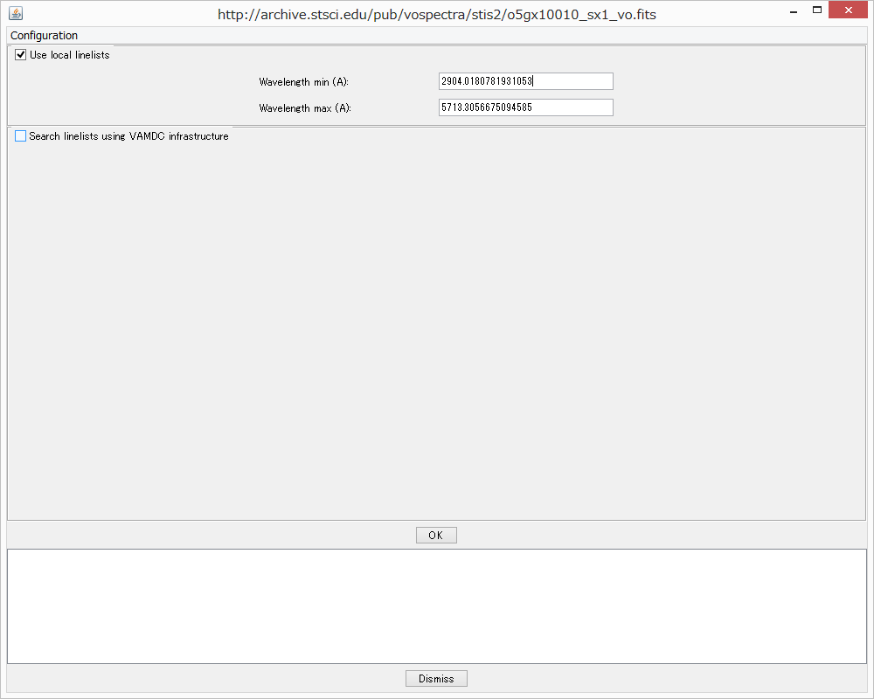
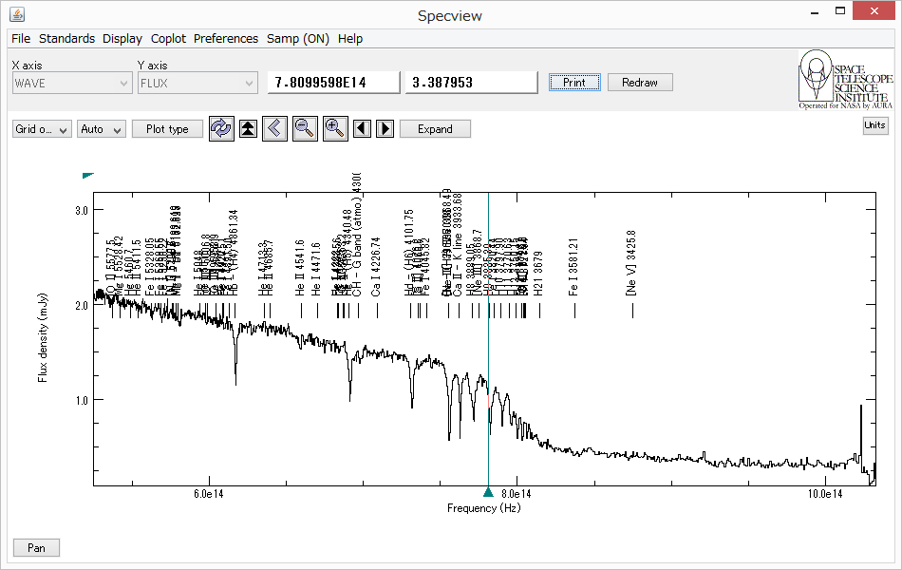
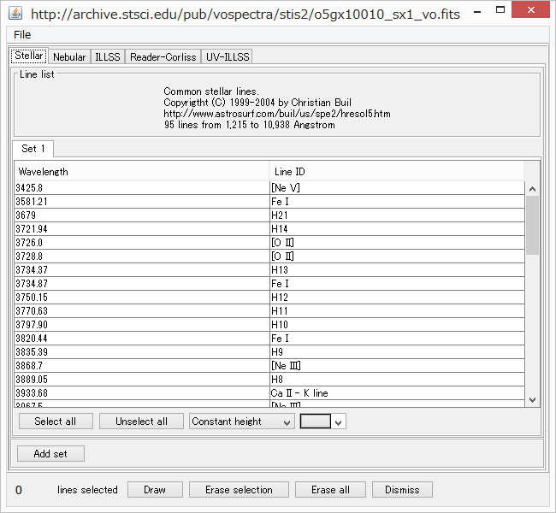
チェックボックスはずす

Slide 16
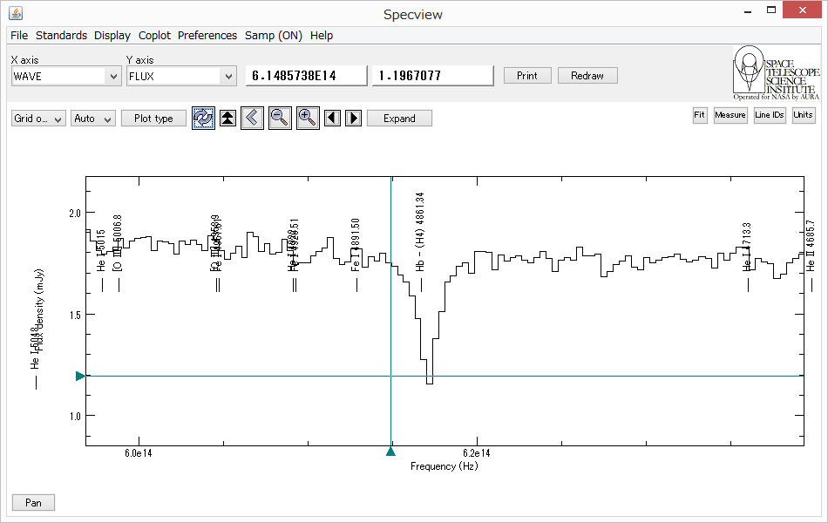
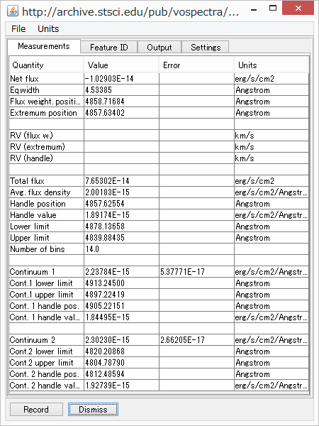
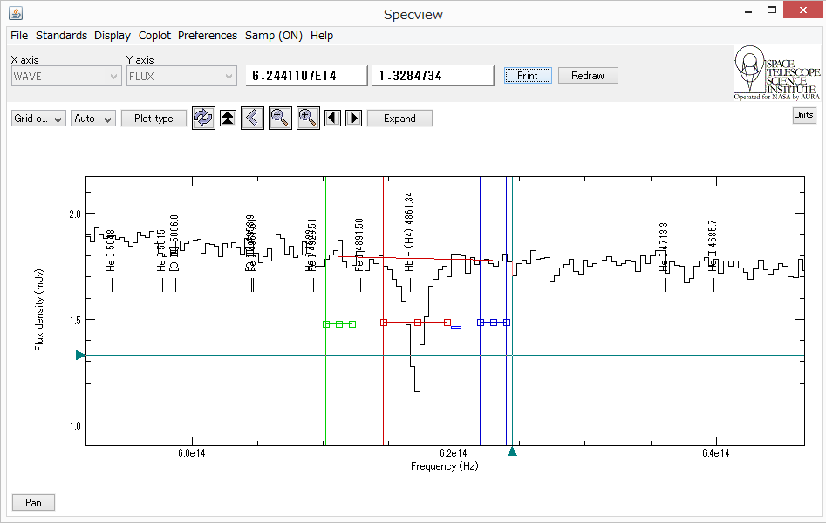
ライン測定
等価幅
赤線の範囲を吸収線領域、緑と青の領域の平均値を直線で結ぶ線を baseline としてライン幅などを測定

Slide 17
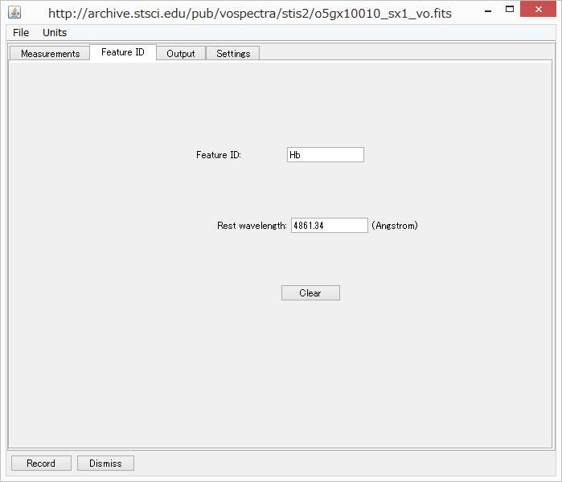
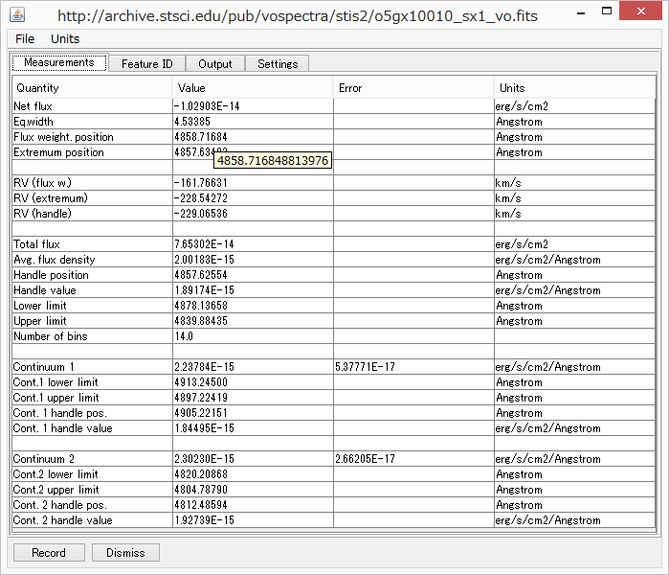
視線速度の決定

Slide 18
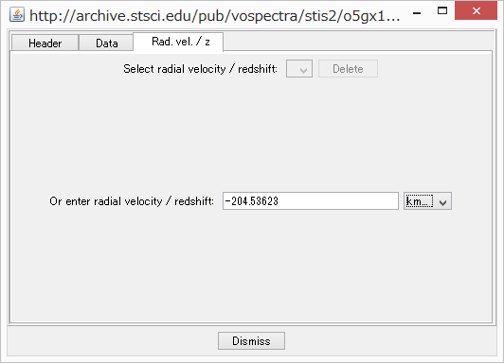
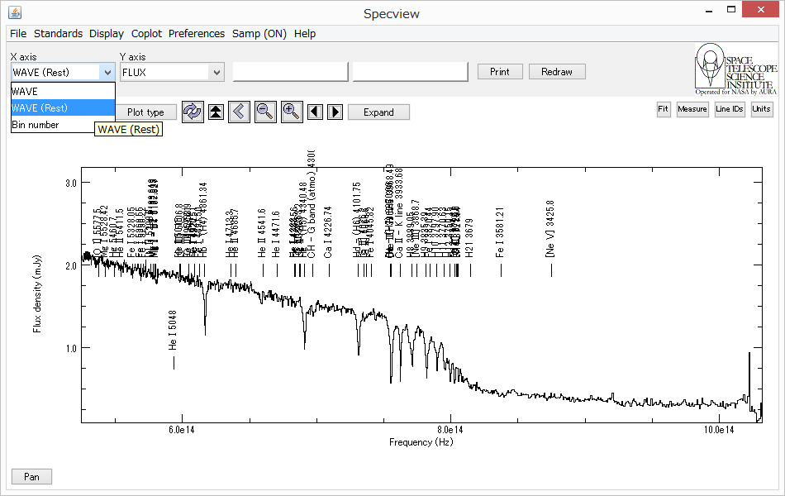
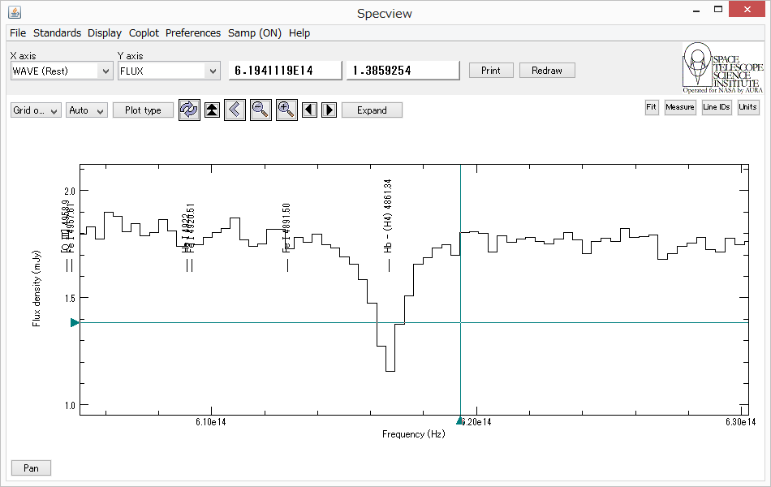
横軸を Rest frame 周波数に変換
データ線上で右クリックし FITS ヘッダー表示
“Rad vel / z” タブを開いて、視線速度を入力し、リターンキーを押す
“X axis” で “WAVE (Rest)” を選択

Slide 19
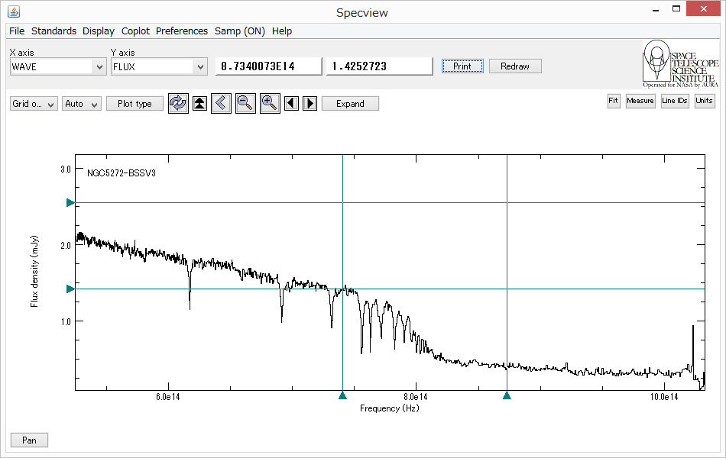
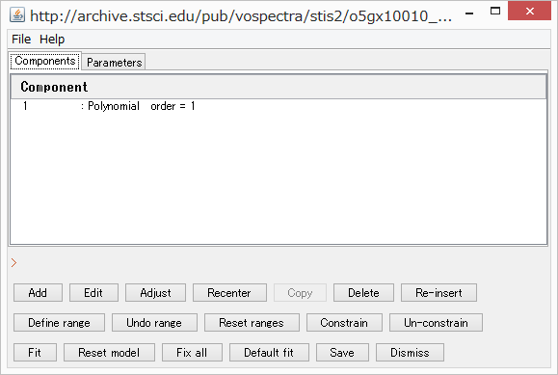
スペクトルフィット
ここをクリックして閉じないこと。
閉じるとフィットができなくなる。
ここをクリックして閉じる。

Slide 20
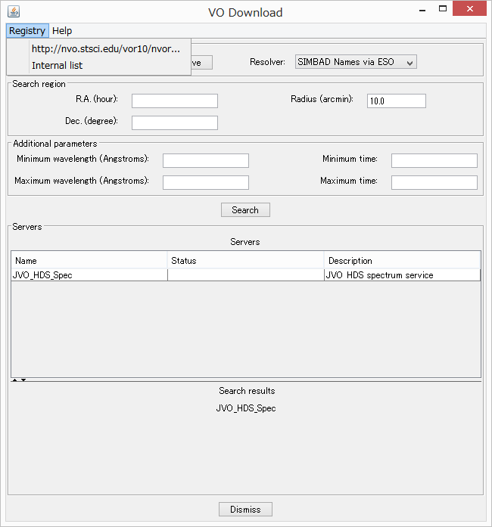
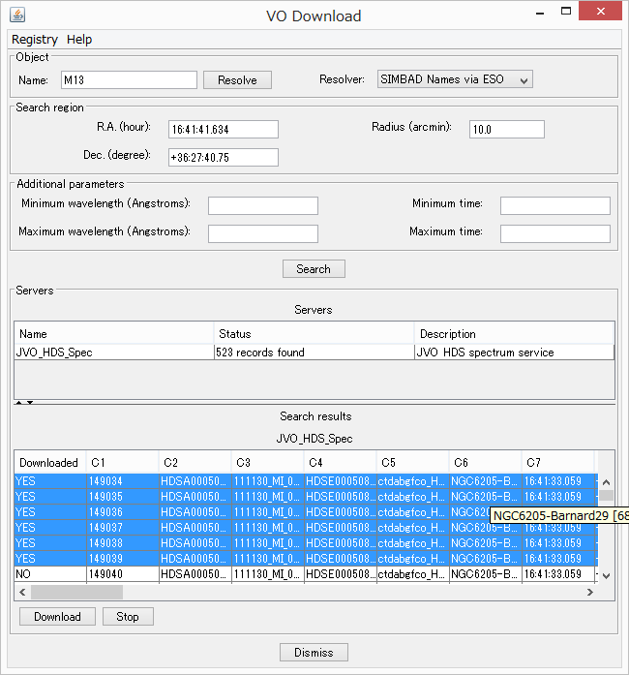
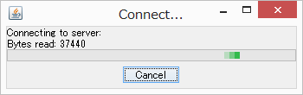
HDS データの検索

Slide 21
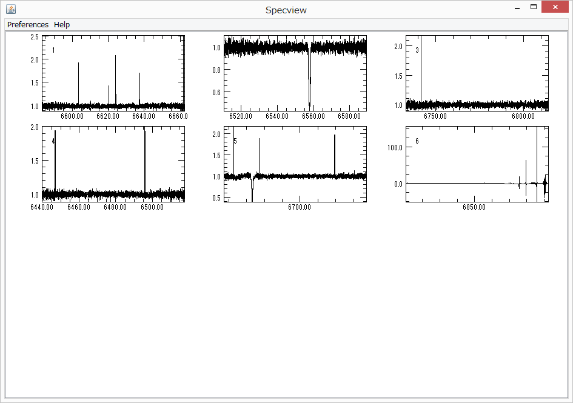
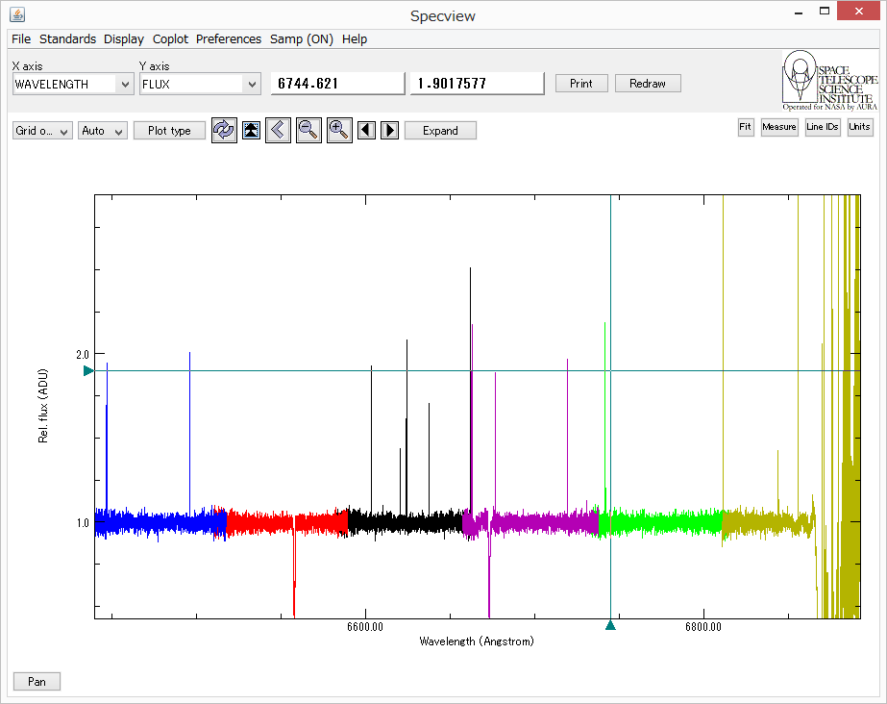
タイル・重ね表示

Slide 22
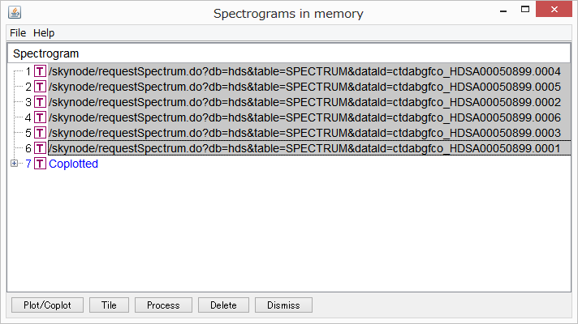
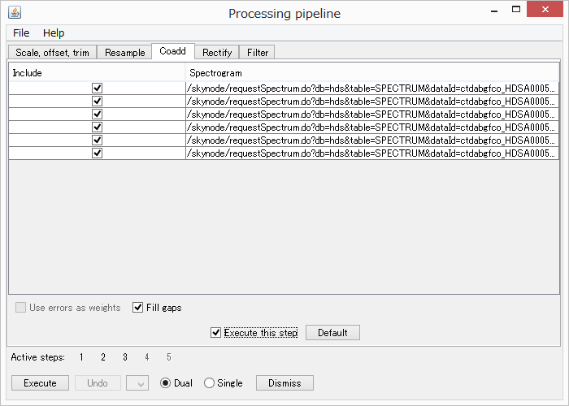
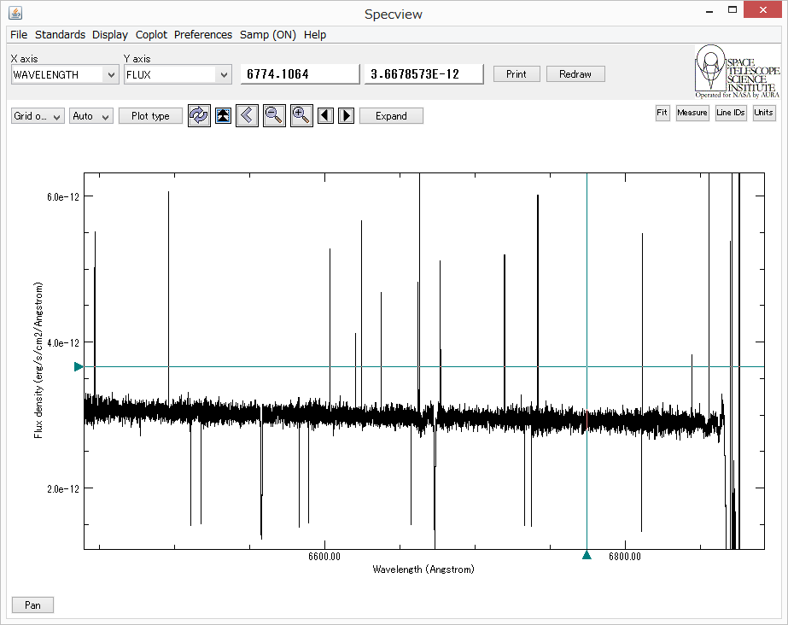
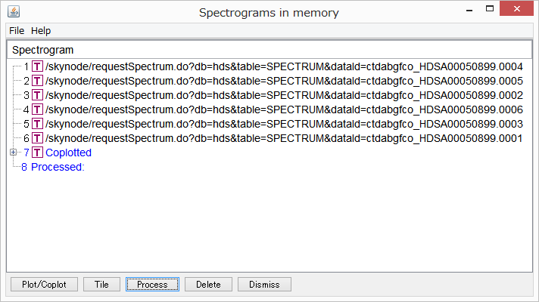
スペクトルデータの結合

